Slide 1
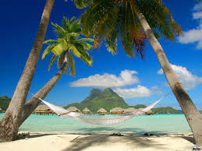
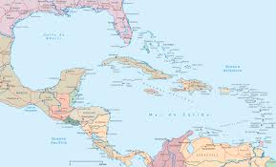
El Caribe

Slide 2
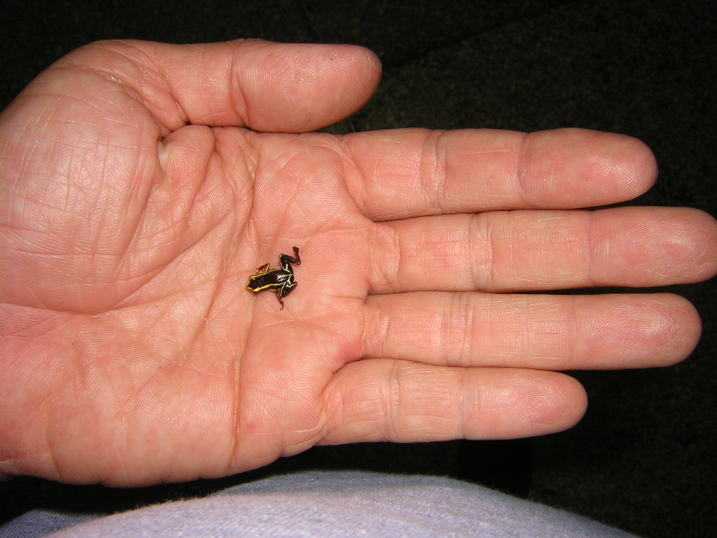
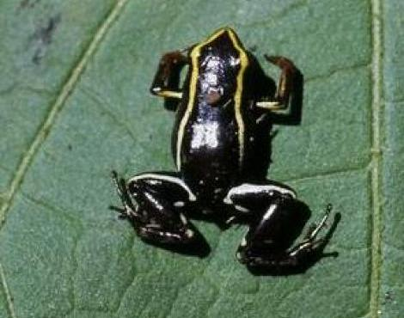
¿Qué es una Eleutherodactylus Iberia? ¿Dónde se encuentra?
Es la rana más pequeña del hemisferio norte. Se encuentra en el bosque tropical de Cuba.

Slide 3
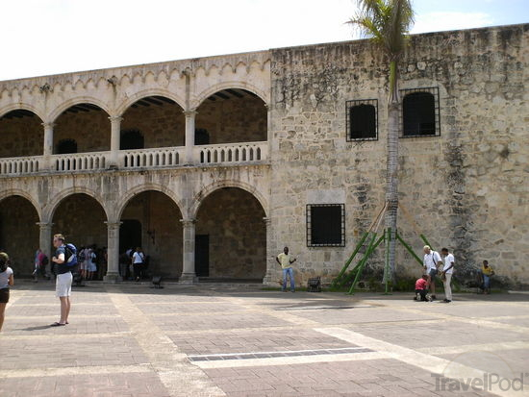
2. ¿Dónde está el Alcázar de Colón? ¿Cómo se usa hoy?
Está en Santo Domingo. Se sirve de museo hoy.

Slide 4
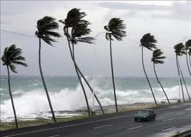
3. ¿Cuál es un desastre natural del Caribe? ¿Qué efectos tiene?
Los huracanes causan gran destrucción, inundaciones, fallos de electridad.

Slide 5
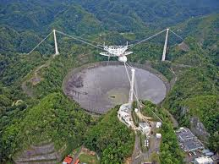
4. ¿Dónde está el telescopio de un solo plato más grande del mundo?
Está en Puerto Rico.

Slide 6
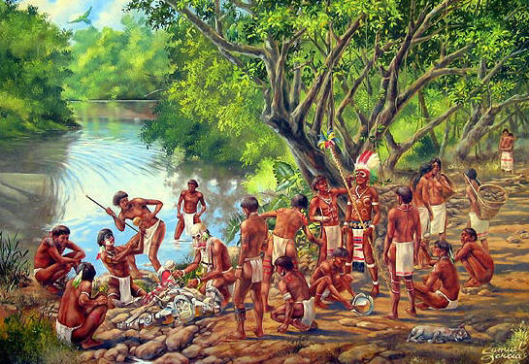
5. ¿Quiénes atacaban a los Taínos frecuentemente?
Los Caribes

Slide 7
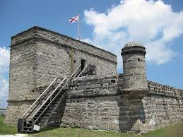
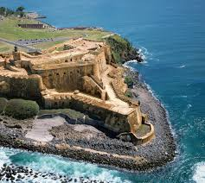
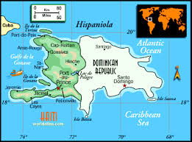
6. ¿Dónde construyeron sus fortalezas los españoles durante el siglo XVI? ¿Cuál era su propósito?
Las construyeron en Puerto Rico, Cuba, Hispaniola y Cartagena de Indias para protegerse de Holanda, Inglaterra, Francia, y otros piratas.

Slide 8
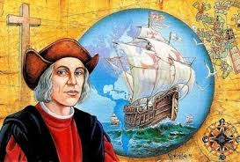
7. ¿En qué año Colón descubrió América? ¿A cuál isla llegó?
Mil cuatrocientos noventa y dos
San Salvador, Bahamas

Slide 9
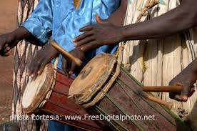
8. ¿Qué transformó la herencia africana en el Caribe?
Transformó la expresión artística, literaria y cultural de la región.

Slide 10
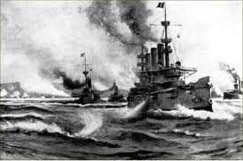
9. ¿Cuáles territorios caribeños perdió España en la Guerra Hispano-norteamericana?
Perdió las islas de Puerto Rico y Cuba.

Slide 11
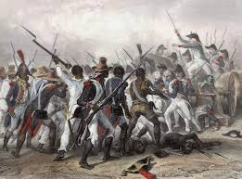
10. ¿Qué país fue invadido por Haití en 1822? ¿Por cuántos años mantuvieron control?
La República Dominicana fue invadida por Haití. Veinte y dos años.

Slide 12
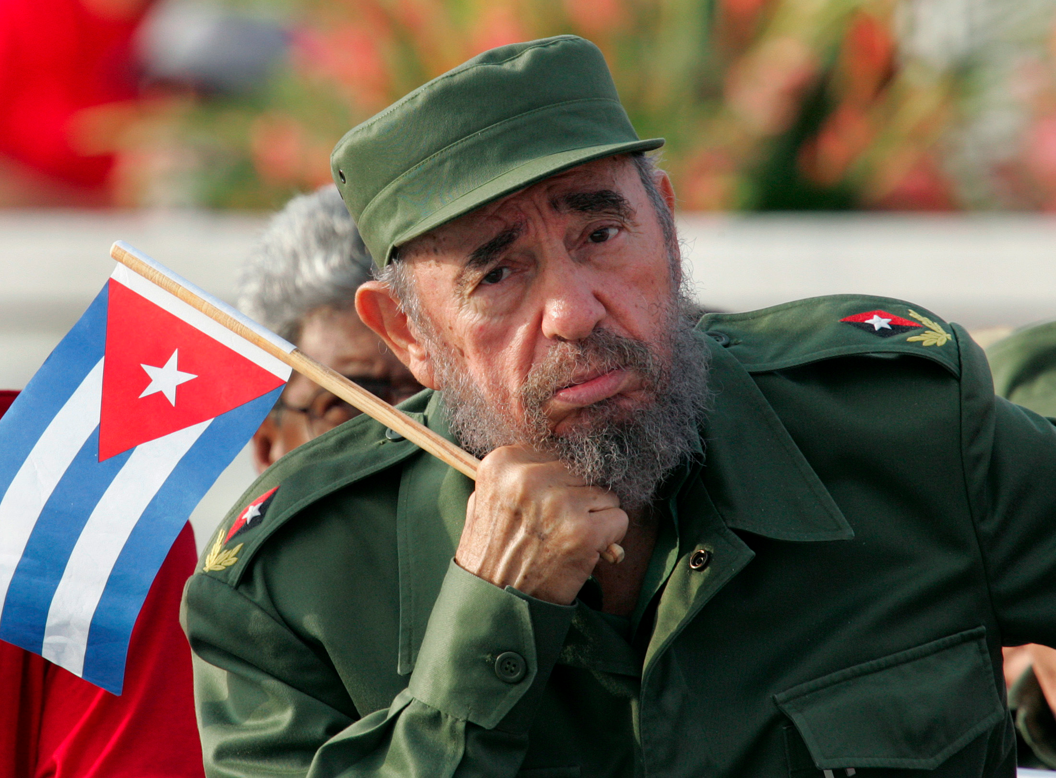
11. ¿Quién tomó poder en Cuba en 1959?
Fidel Castro

Slide 13
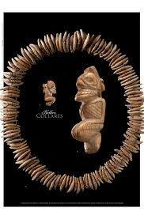
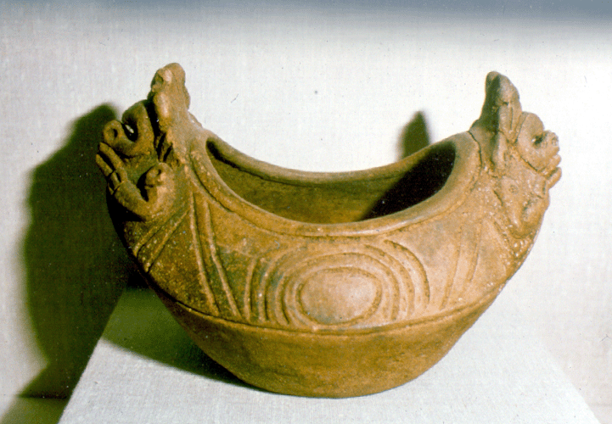
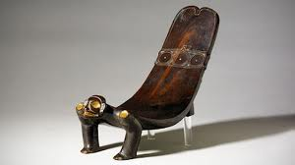
12. Nombra tres artefactos taínos.
Ollas, joyas, muebles

Slide 14
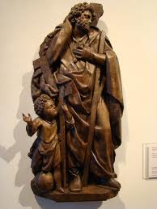
13. ¿De qué están hechas las esculturas coloniales de Puerto Rico?
Madera fina

Slide 15
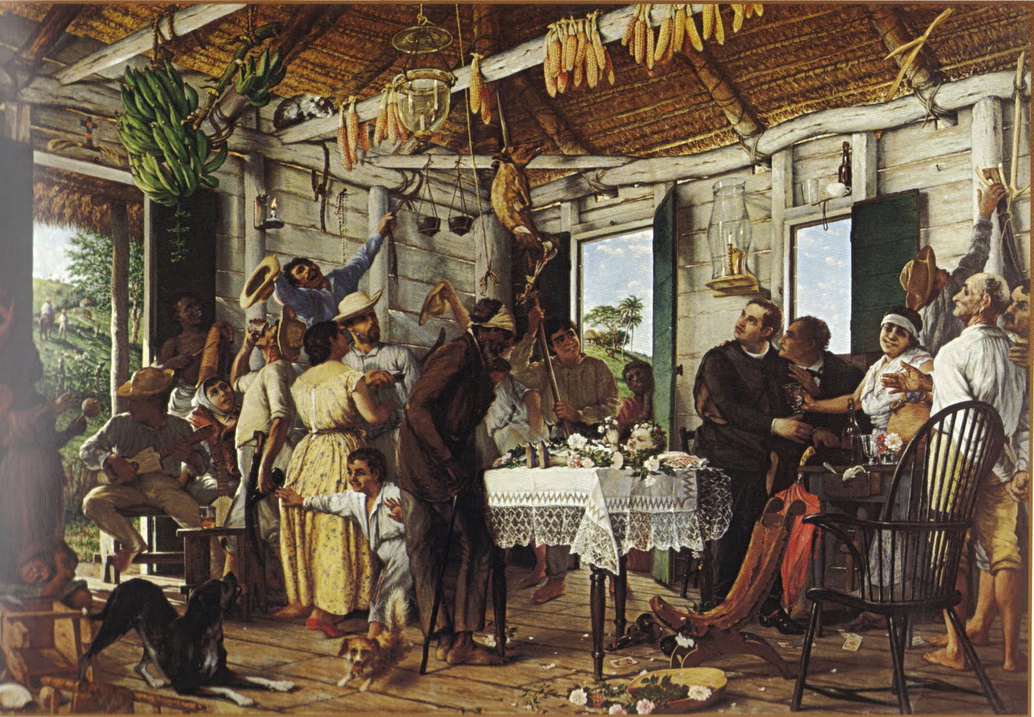
14. ¿Qué está celebrando la gente El Velorio? ¿Quién pintó este cuadro y de dónde es?
La muerte de un niño. José Francisco Oller y Cesteros de Puerto Rico.

Slide 16
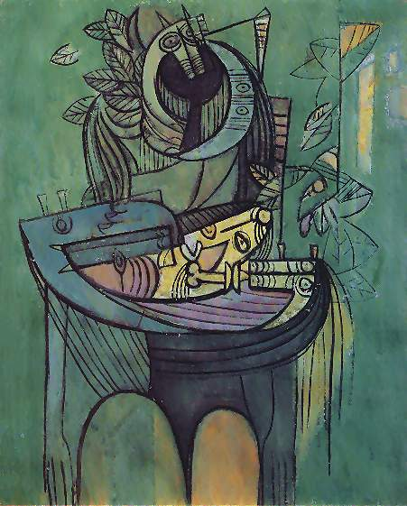
15. ¿Qué influencia hay en la obra de Wifredo Lam? ¿De dónde es él?
El surrealismo de Pablo Picasso. Es de Cuba.

Slide 17
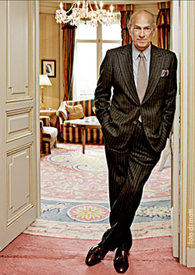
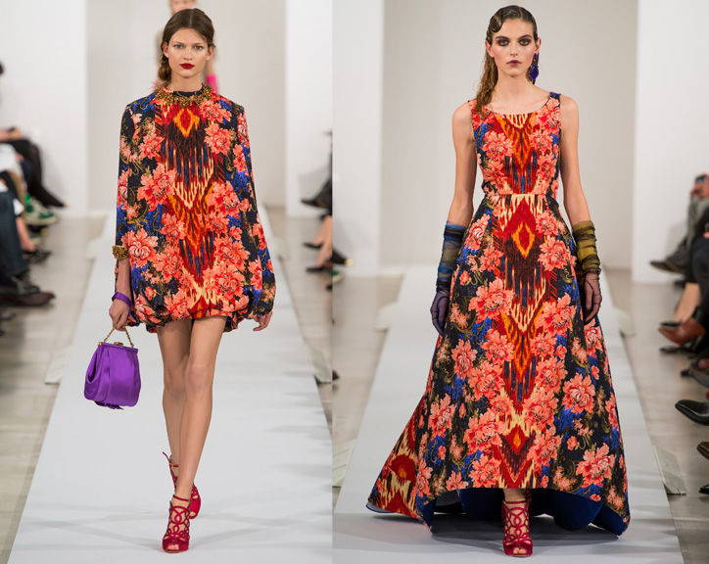
16. ¿Quién es Oscar de la Renta?
Trabajó en la casa de Elizabeth Arden. Era diseñador de modas de la República Dominicana.

